Slide 1

Binance幣安NFT-盲盒、拍賣會
08156223 張越嘉

Slide 2
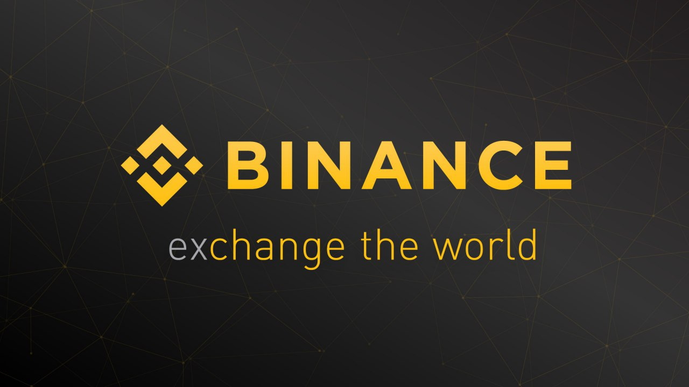
Binance幣安-簡介
幣安（Binance）是一間加密貨幣交易所，根據 CoinMarketCap 的統計，也是目前全世界最大的加密貨幣交易所。
所謂的交易所，可以想像成像股票券商一樣，你只要把錢存入幣安，就可以在裡面交易各種加密貨幣，當然在幣安中，也有挖新幣、期貨、定存等等各式商品，想要踏入加密貨幣的世界，申請一個交易所帳號是必要的。

Slide 3
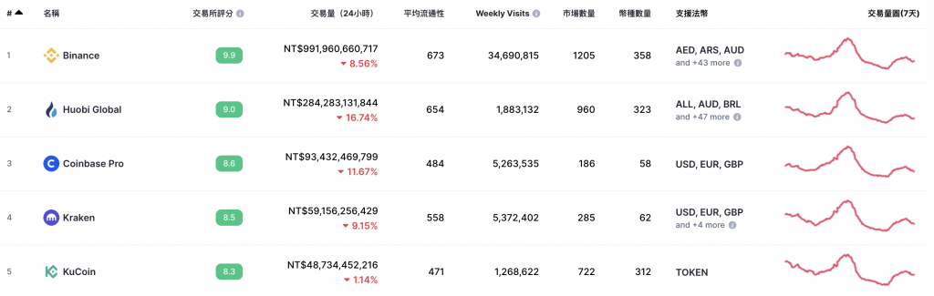
Binance幣安-簡介
在交易所排名榜單中，幣安的交易量排名第一

Slide 4
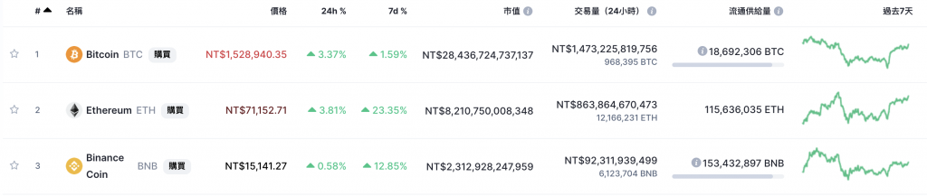
Binance幣安-簡介
在其發行的平台幣：幣安幣(BNB)，市值與比特幣、乙太幣，排名在前三名

Slide 5
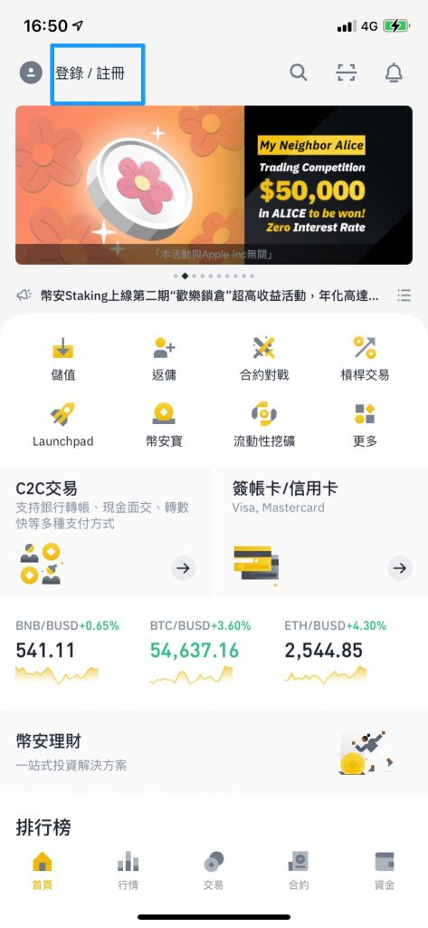
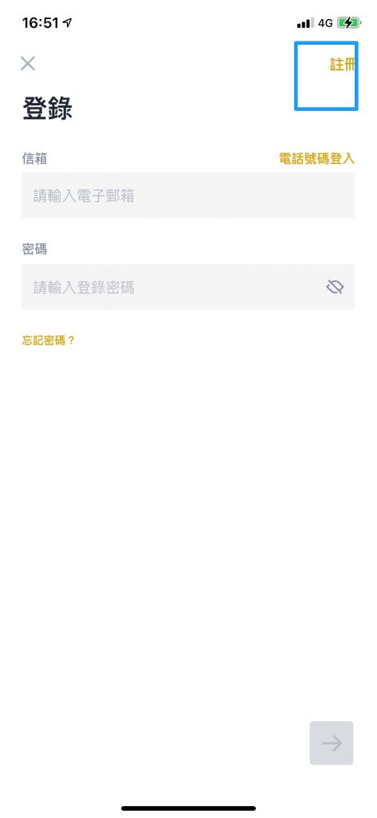
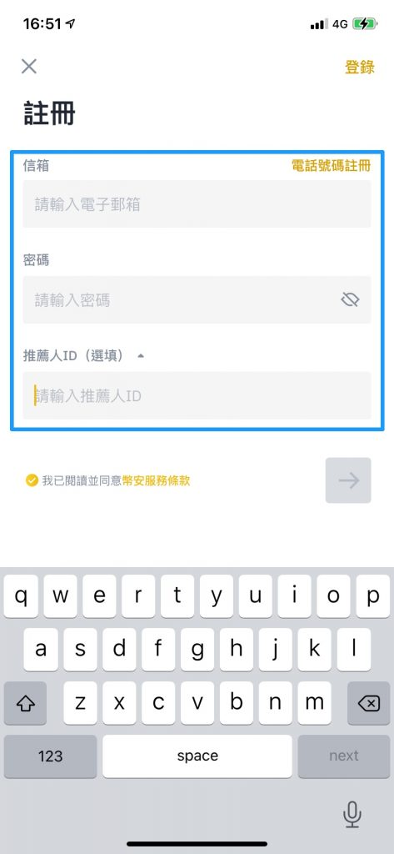
註冊Binance幣安

Slide 6
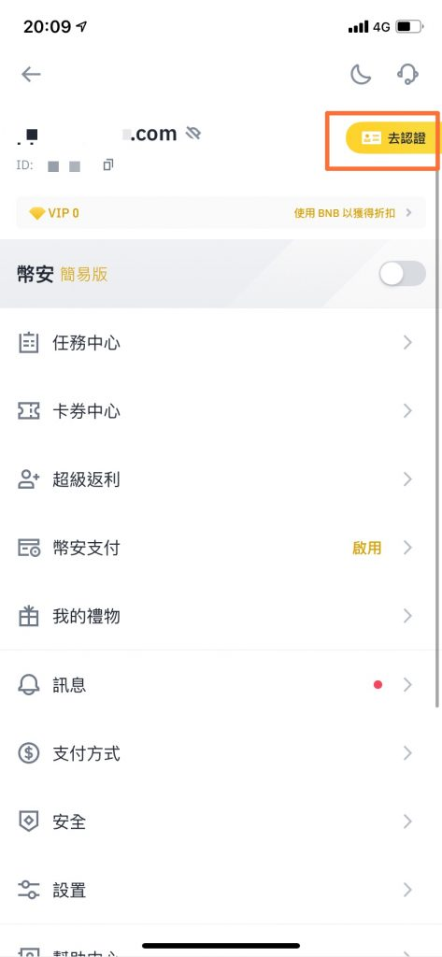
註冊Binance幣安-KYC的重要性
KYC的意思是Know Your Customer，也就是所謂的實名認證。因為現在許多交易所開始受到各個國家的監管，為提供更好的服務、更好的環境給用戶，Binance現在必須用戶都得通過中級驗證，才能進行加密貨幣的存款、提款和交易。需要通過KYC才能使用全部功能。

Slide 7
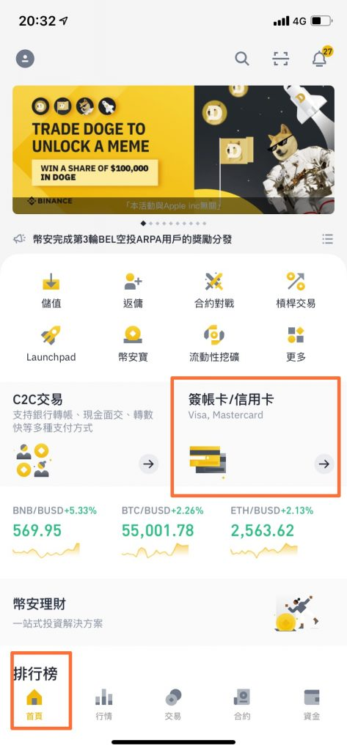
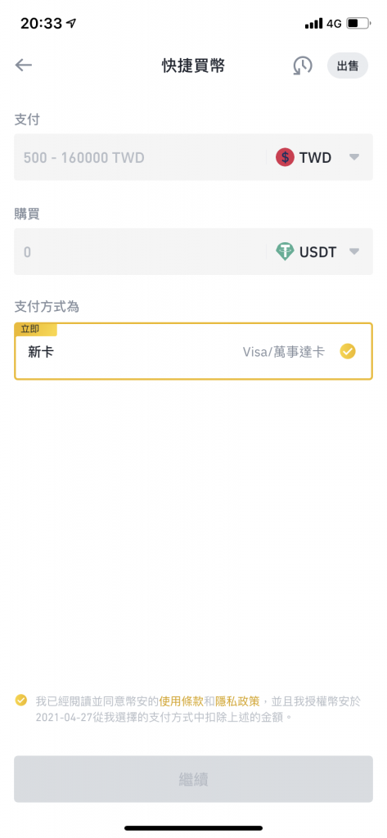
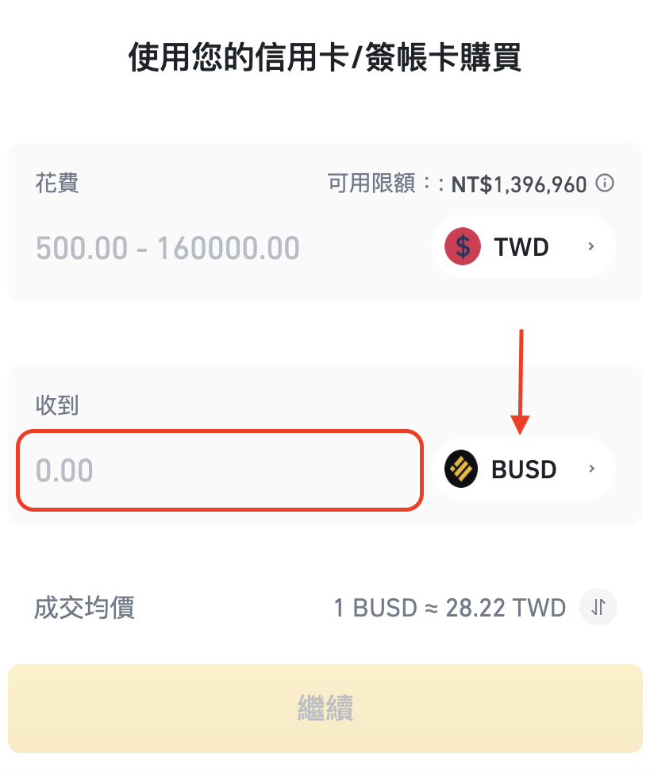
Binance幣安-買幣安幣(信用卡)

Slide 8
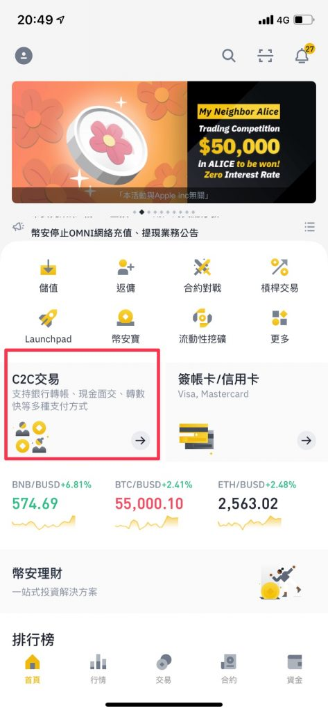
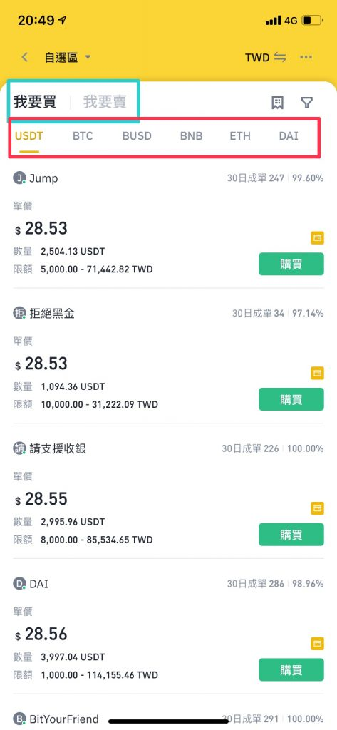
Binance幣安-買幣安幣(C2C)

Slide 9
Binance幣安-NFT平台介紹
幣安推出的NFT平台，如同傳統拍賣會一樣，聚集了許多買家、賣家以及NFT創作家。
買家可以在NFT平台上出價購買或是定價購買，賣家也可以設定要定價或是拍價出售商品。
目前幣安NFT上聚集了100位以上的創作者，包含歌手（炎亞綸、吳卓源）、藝術家……等等

Slide 10
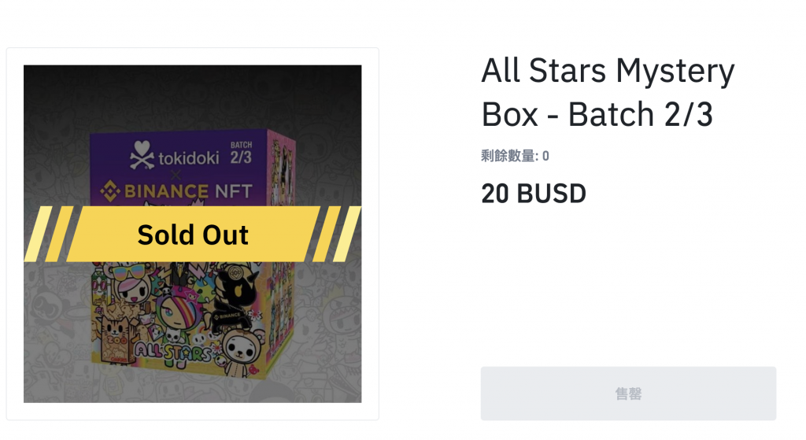
Binance幣安-NFT盲盒
總共有16個盲盒，其中只有3個有NFT

Slide 11
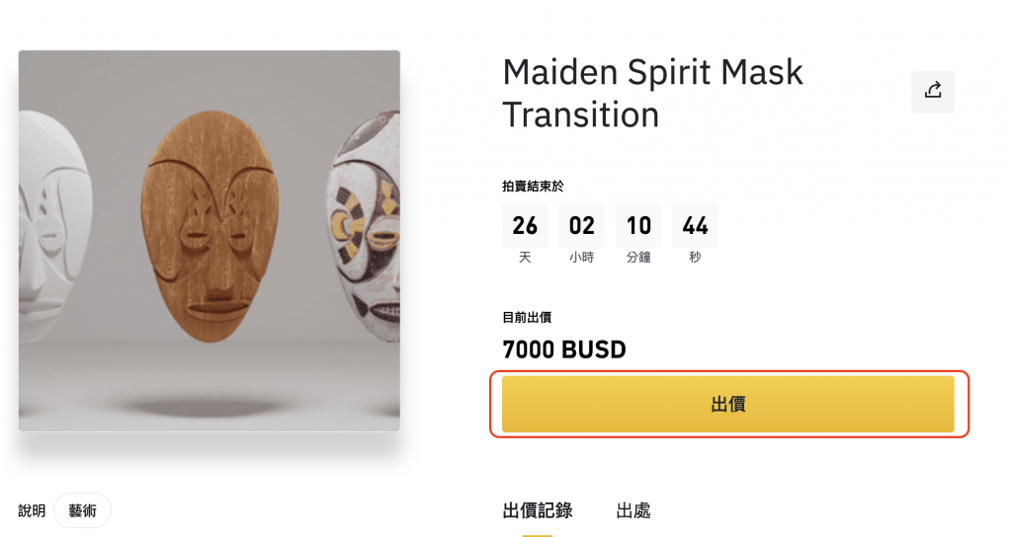
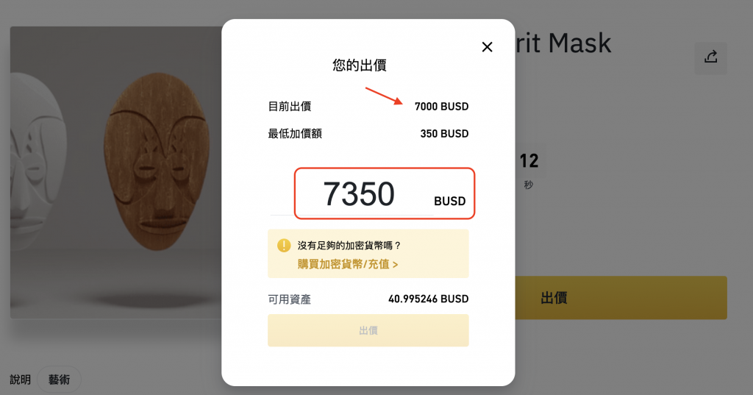
Binance幣安-拍賣會

Slide 12
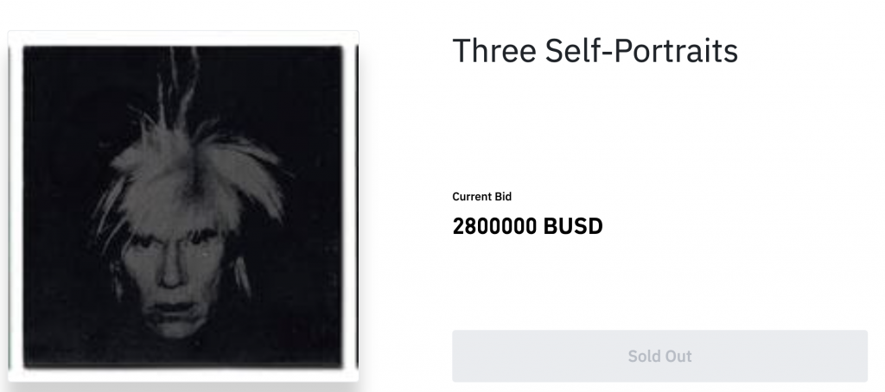
Binance幣安-拍賣會
安迪沃荷-三幅自畫像(8400萬台幣)

Slide 13

THANKS！

